Slide 1

Twitter champion de la pollution
Réalisé par: Hiba Oumsid Lukas Gavarin
Lina Medani Nour El Houda Bouamlat

Slide 2
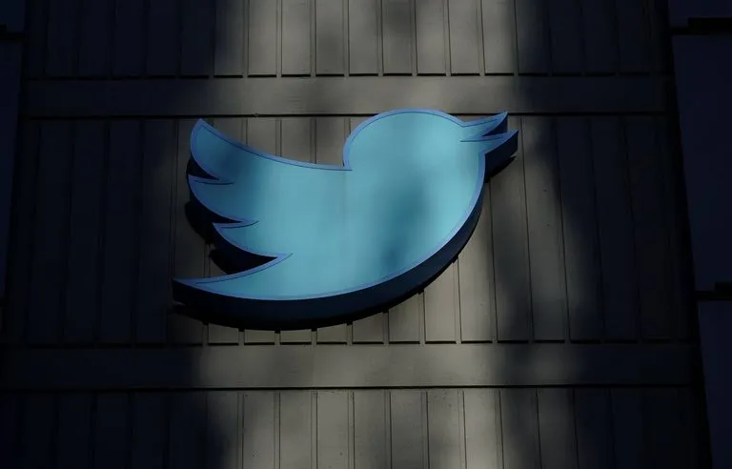
Twitter champion de la pollution
Introduction

Slide 3
Twitter champion de la pollution
▪Présentation de Twitter
▪ Empreinte écologique
▪ Solution proposé par Twitter
▪ Conclusion
Sommaire

Slide 4
Twitter champion de la pollution
Présentation de Twitter

Slide 5
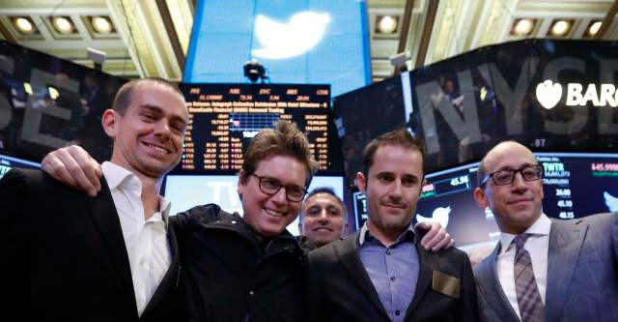
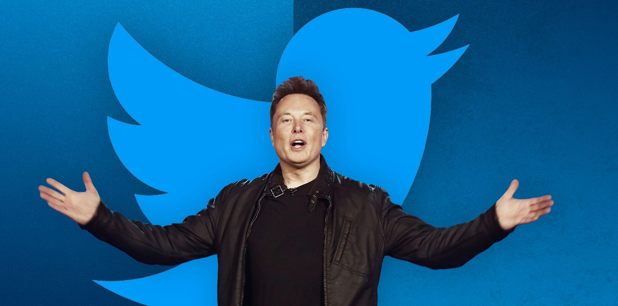
le 21 mars 2006 Jack Dorsey, Evan Williams, Biz Stone et Noah Glass Elon Musk en 2022
Effectif : 3500 employés
Captalisation : 38.6 Milliard de dollars
Chiffre d'affaire : 5 ,08 Milliard de dollars

Slide 6


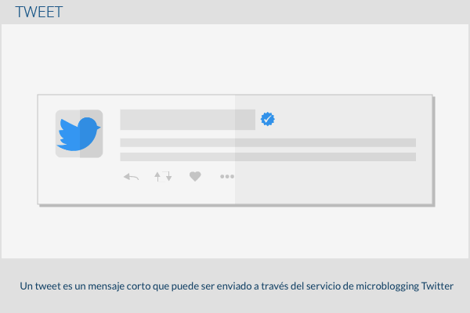
Un blog / Un tchat public / un réseau social
10 000 Tweets

Slide 7
Twitter champion de la pollution
Empreinte écologique

Slide 8

Définition
Représente le taux de pollution et de CO2 émis à la nature par les entreprises numériques .
1 tweet consomme 0,025Wh d’éléctricité et 50 millions de tweets par jour
Twitter génère 1 tonne de CO2 / jour

Slide 9
Comment un tweet peut génèrer autant de CO2 ?
Utilisation du charbon et du nucléaire comme source d'électricité.
Datacenters: ce sont des centres ou toutes les informations de l’entreprise sont stockés.

Slide 10

Comment les datacenters fonctionent ?
La fabrication des serveurs: demande de la matière première polluante
Fonctionnement des datacenters:
cycle de vie: Les serveurs tournent 24H/24 et 7j/7
la phase de refroidissement qui dépend d’une grande quantité d’eau
“les 800 datacenters en Californie
Nécessitent annuellement pour fonctionner la même quantité d’eau que l’équivalent de 158 000 piscines olympiques.”

Slide 11
Twitter champion de la pollution
Solution proposé par Twitter

Slide 12

Les solutions
Twitter fait plusieurs efforts pour réduire son empreinte carbone.
Il utilisera l’électricité sans carbone et l'énergie renouvelable dans toutes ses opérations.
Twitter a plusieurs stratégie pour ouvrir la voie à son voyage vers le zéro net.

Slide 13
Conclusion

